Slide 1

ВИЗИТНАЯ КАРТОЧКА ГРУППЫ «СОЛНЫШКО»
Воспитатели:
ПЛОТНИКОВА Н.В.
ЦВИРЕНКО Е.А.

Slide 2

НАША ГРУППА «СОЛНЫШКО»
Девиз:
«В нашей группе солнышко светит ярче всех
Теплоты и радости хватит здесь на всех»

Slide 3

В детский сад детишки
С радостью всегда идут,
И девчонки, и мальчишки,
Очень нравится им тут!
В детском саду у нас очень интересно!
Хотим мы провести для Вас экскурсию все вместе.

Slide 4
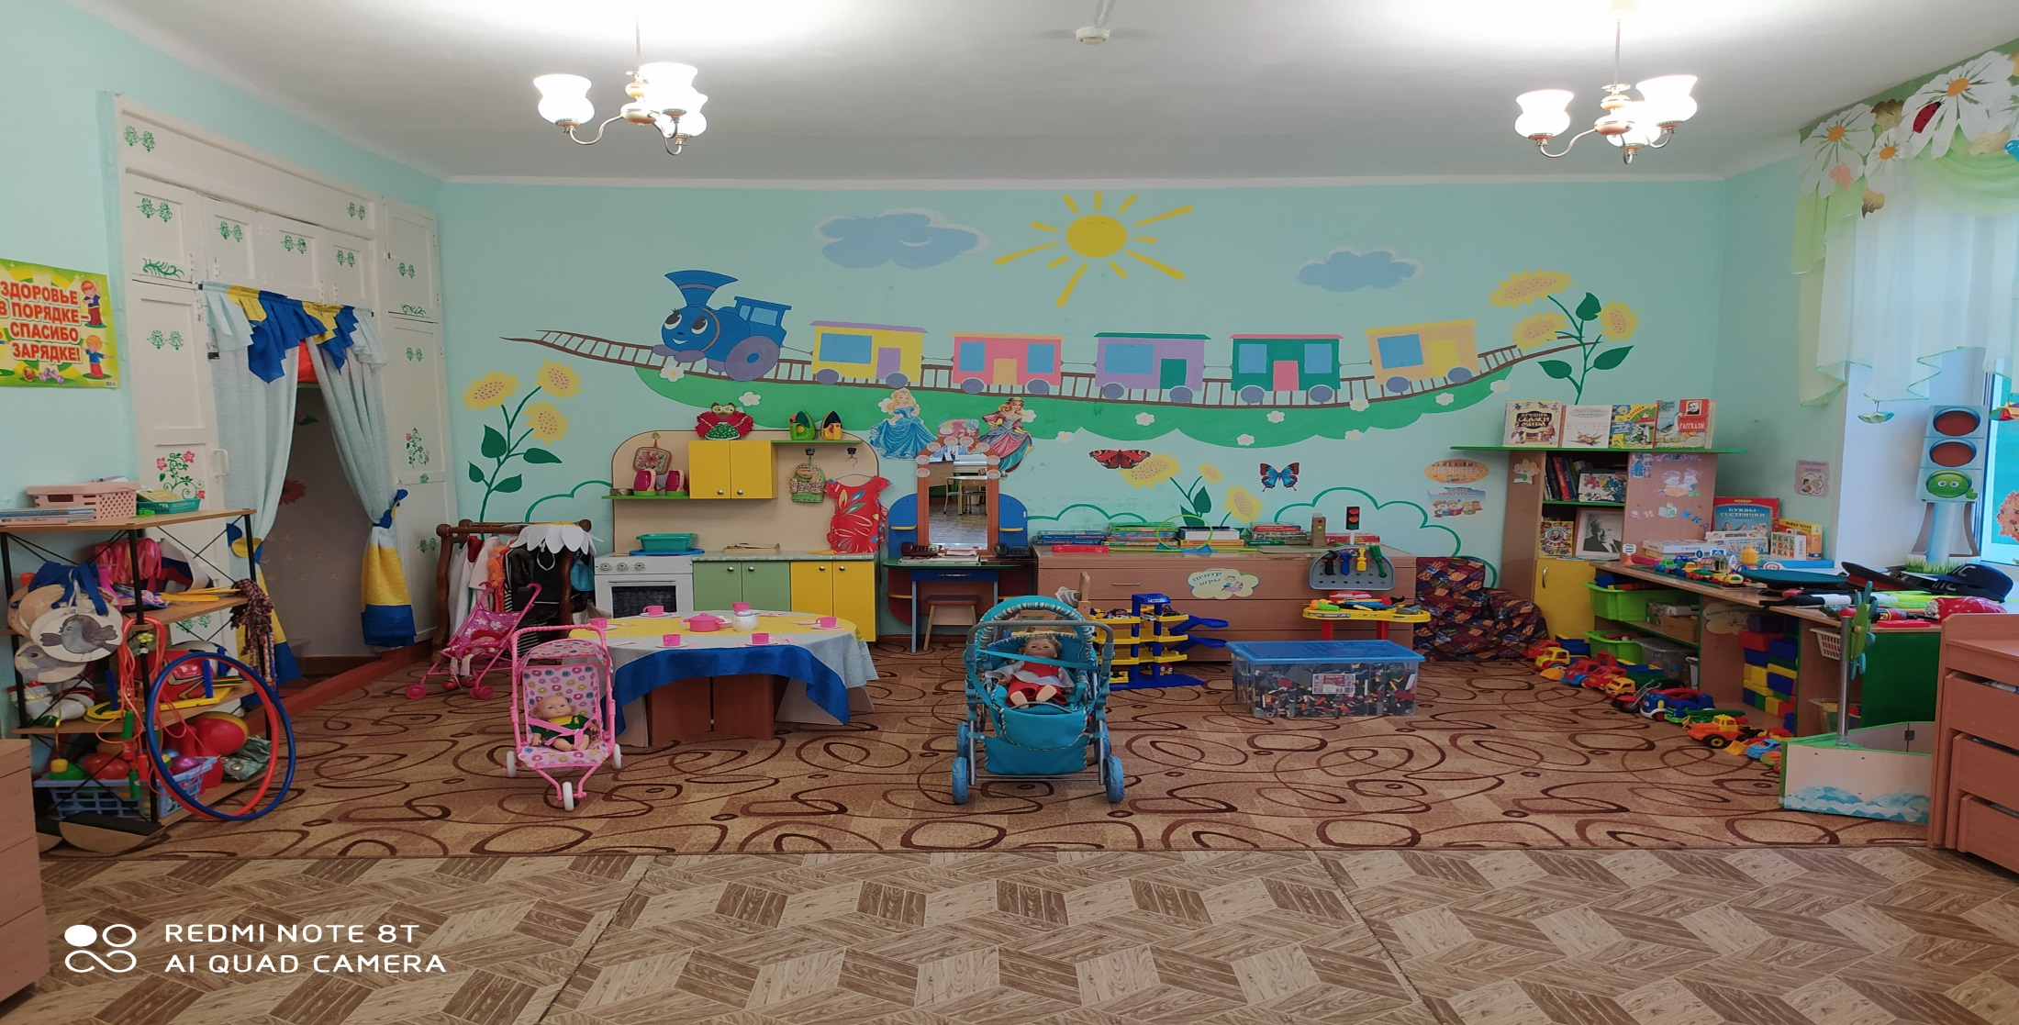

Утром в садик все пришли
Играть с друзьями будем мы Упражнения, зарядка
Нам нужны как подзарядка

Slide 5

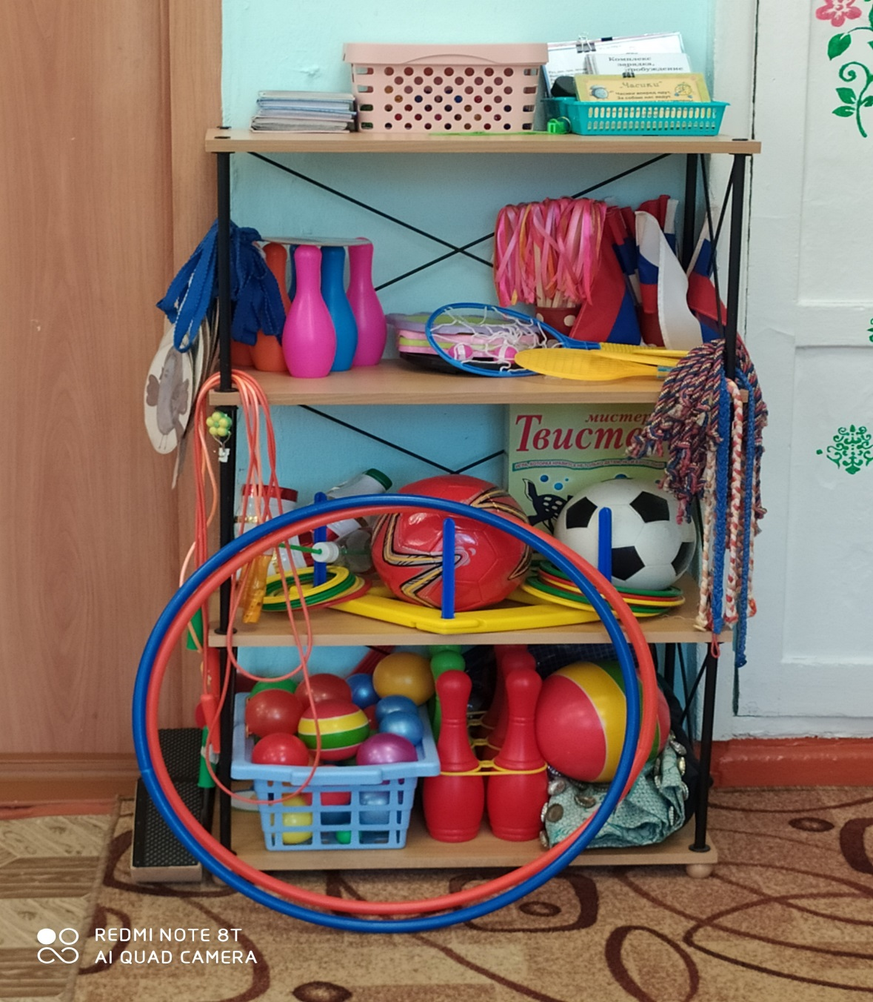
РАЗВИВАЮЩИЕ ЦЕНТРЫ В ГРУППЕ.
СПОРТИВНЫЙ УГОЛОК
Вот спортивный уголок
Здесь мы тренируемся.
Пресс качаем, отжимаемся,
Приседаем, наклоняемся,
Тренируем мышцы ног.
Разминаем пальчики – в том числе и массажными Су - Джок шариками.

Slide 6

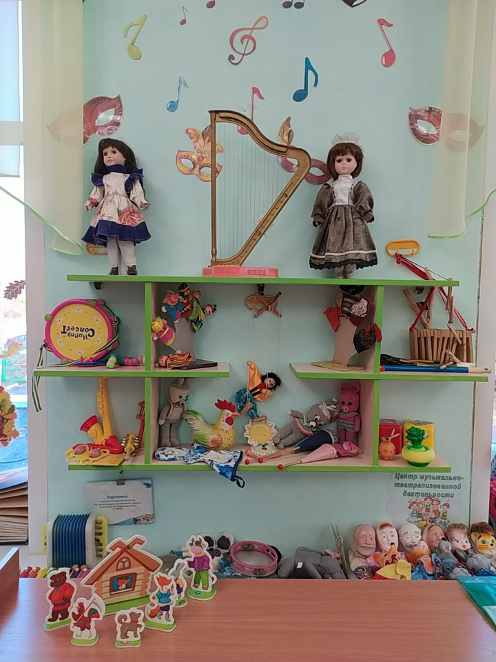
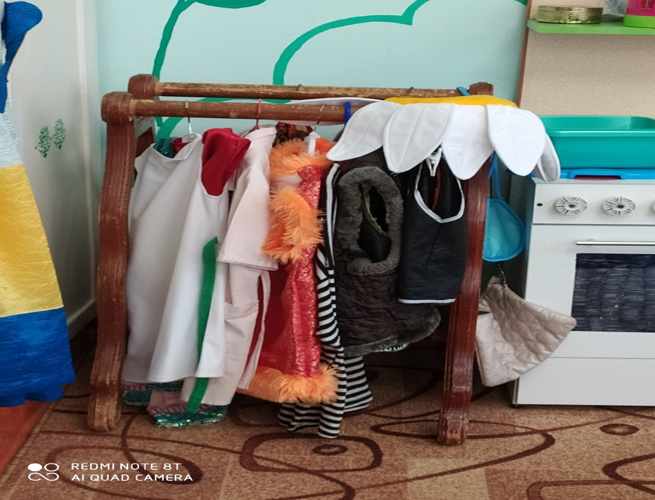
ТЕАТРАЛЬНЫЙ УГОЛОК
Вниманье, занавес, звонок
Я – театральный уголок.
Здесь можно в гнома превратиться
И в Бабку Ежку нарядиться.

Slide 7

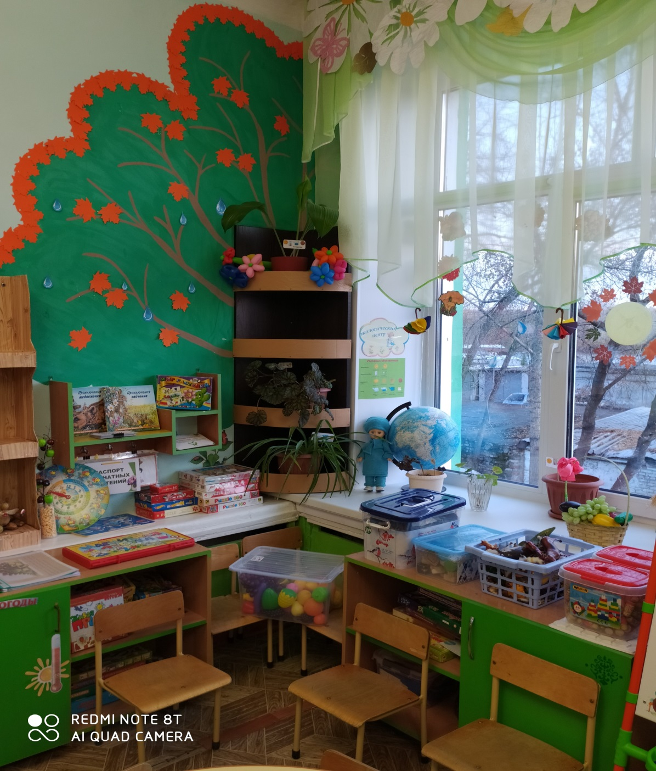
УГОЛОК ПРИРОДЫ
Мы в группе завели цветочки,
И даже глобус там у нас!
Кусок природы в уголочке
Он очень радует всех нас.

Slide 8
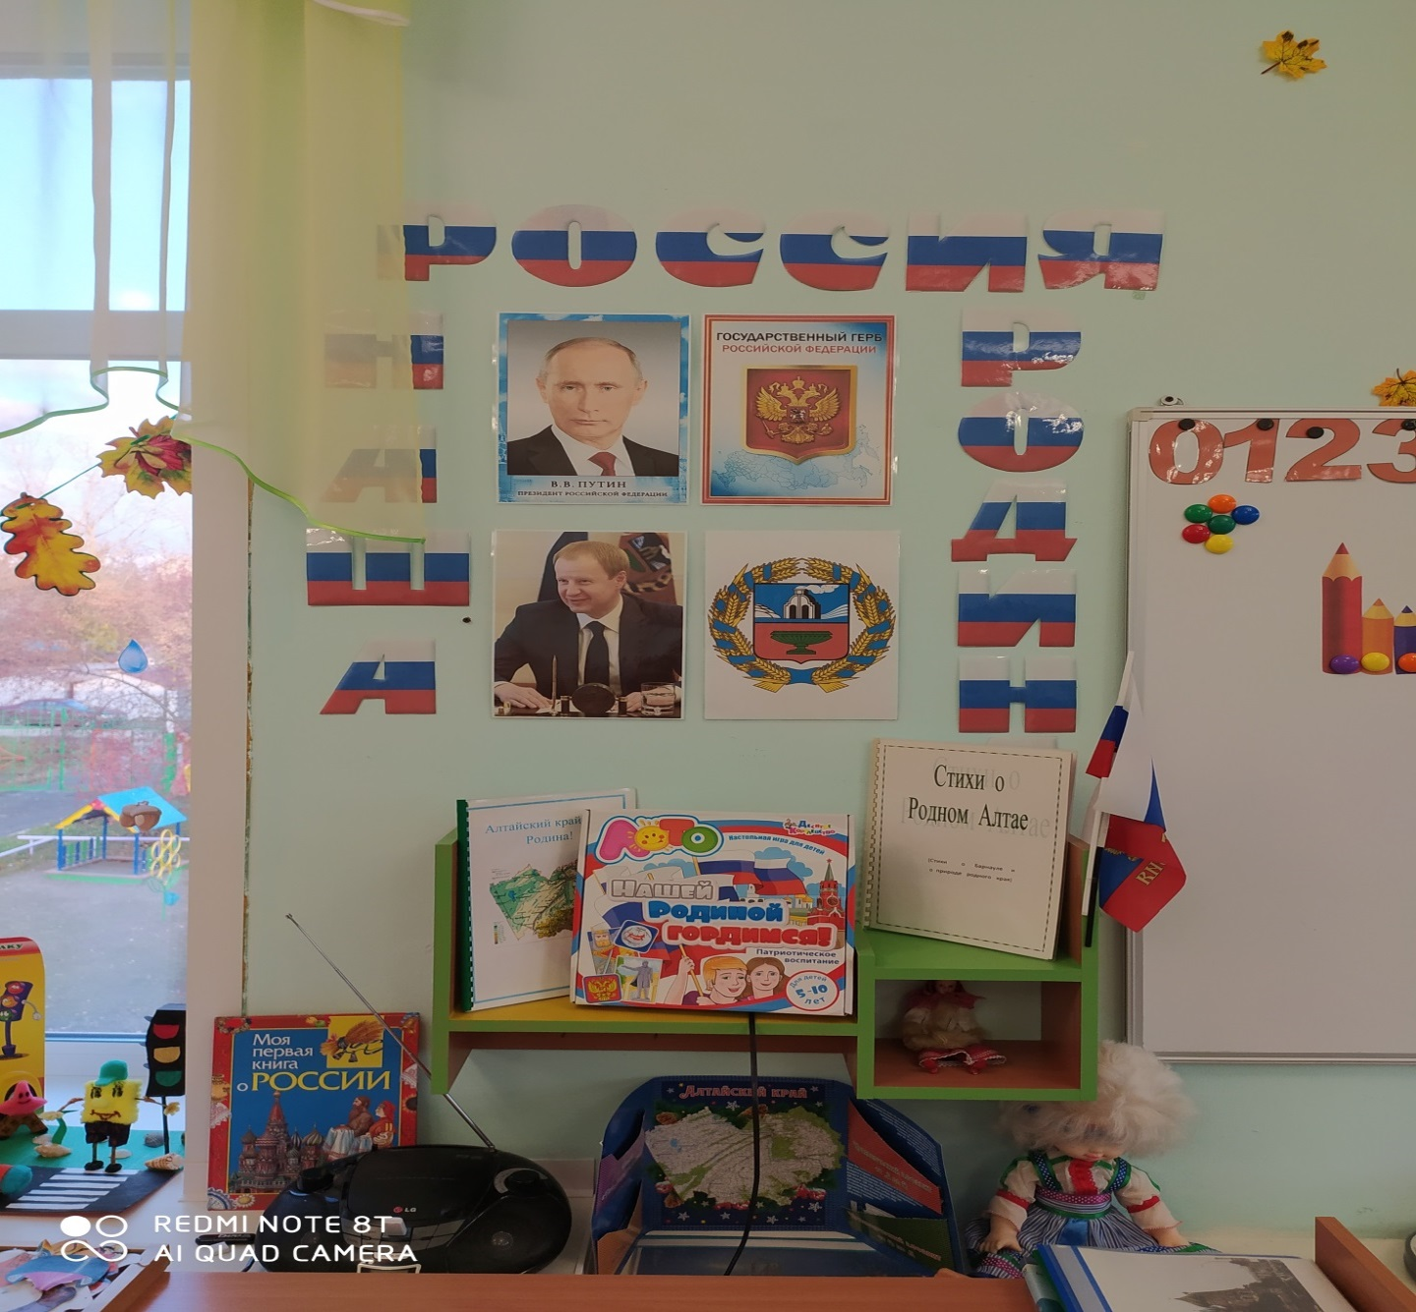

НРАВСТВЕННО-ПАТРИОТИЧЕСКОЕ ВОСПИТАНИЕ

Slide 9
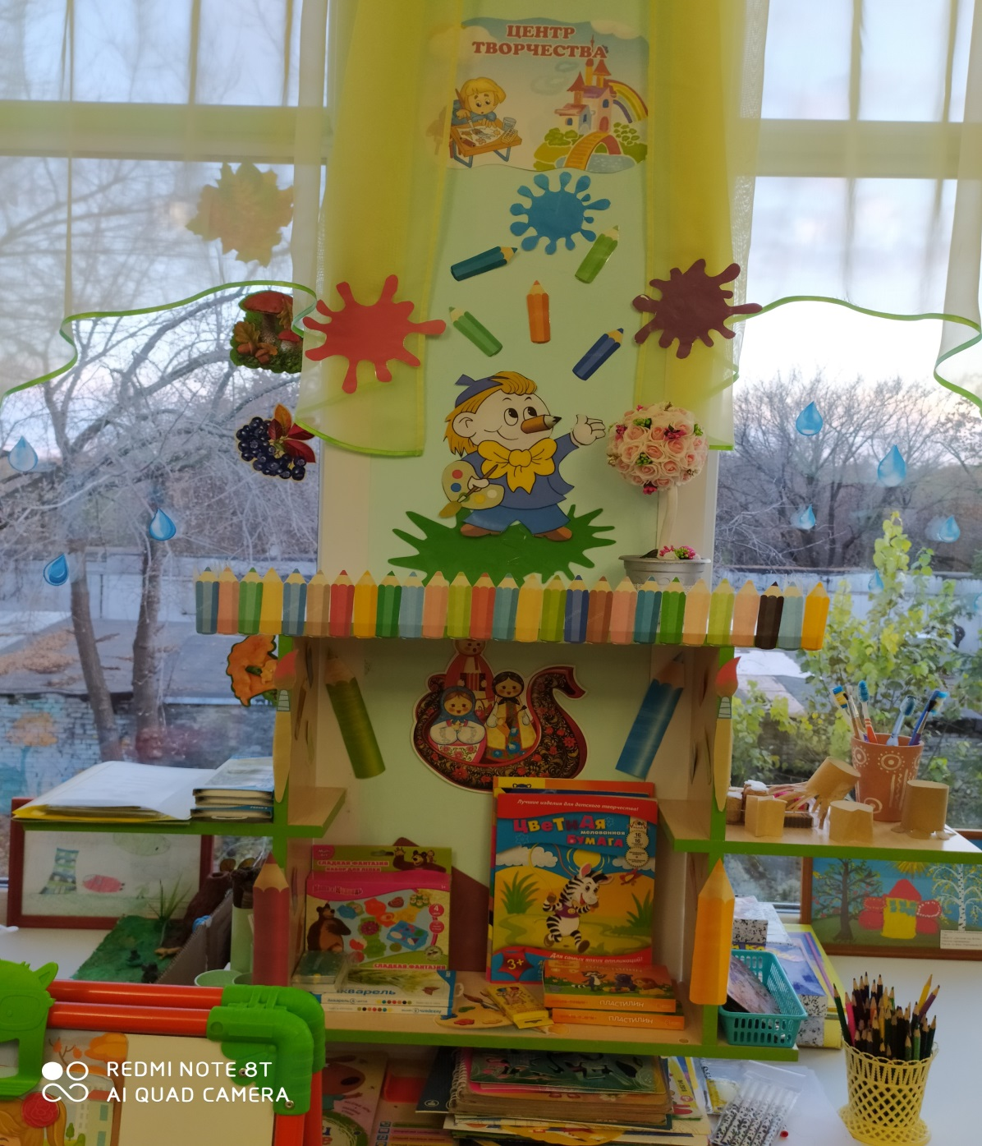

УГОЛОК ИЗОДЕЯТЕЛЬНОСТИ
И в десять лет, и в семь, и пять
Все дети любят рисовать.
И каждый смело нарисует,
Все то, что его интересует

Slide 10
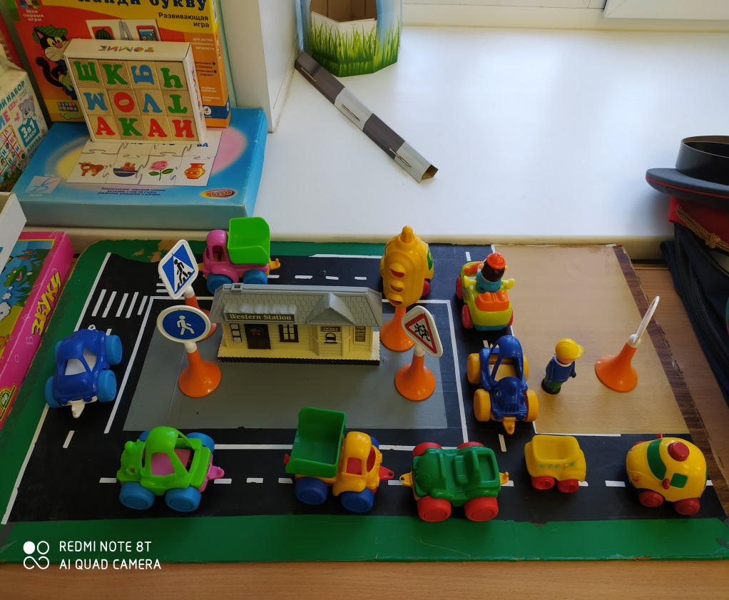
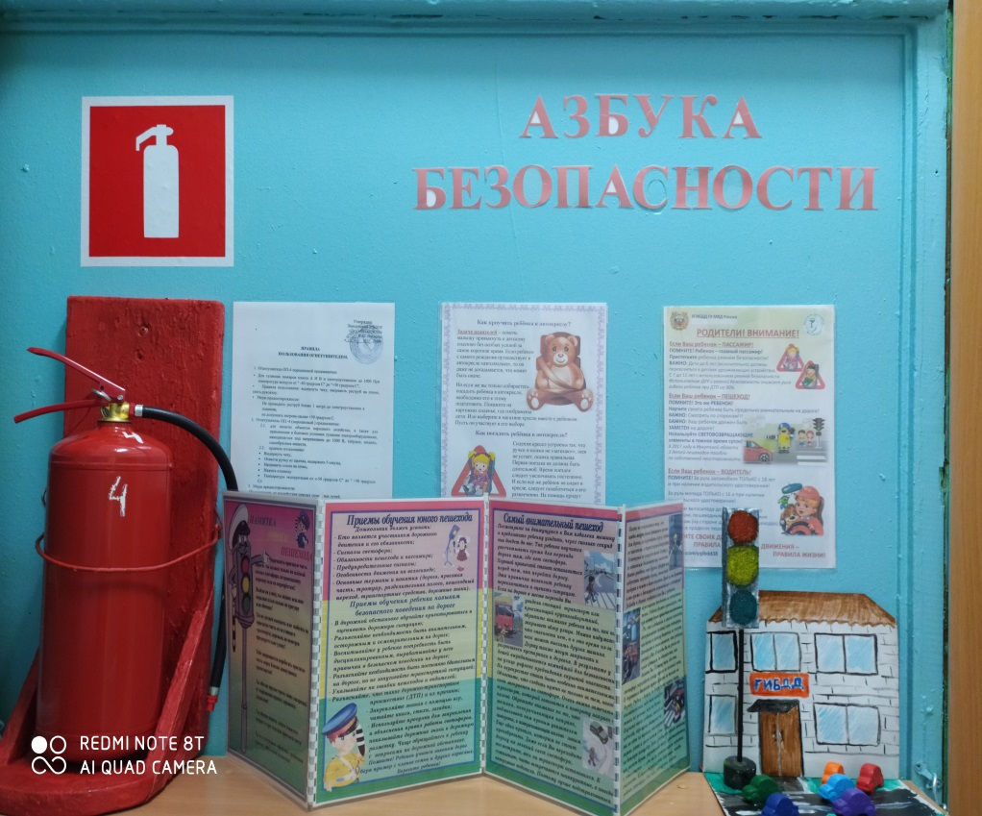
УГОЛОК БЕЗОПАСНОСТИ
Есть в группе нашей уголок,
Который в жизни нам помог!
Он очень-очень дорог нам.
И успокоил пап и мам!
На стенде есть журналы, книги,
Картинки, схемы и альбом,
Где все дороги и тропинки,
Которыми домой идём

Slide 11

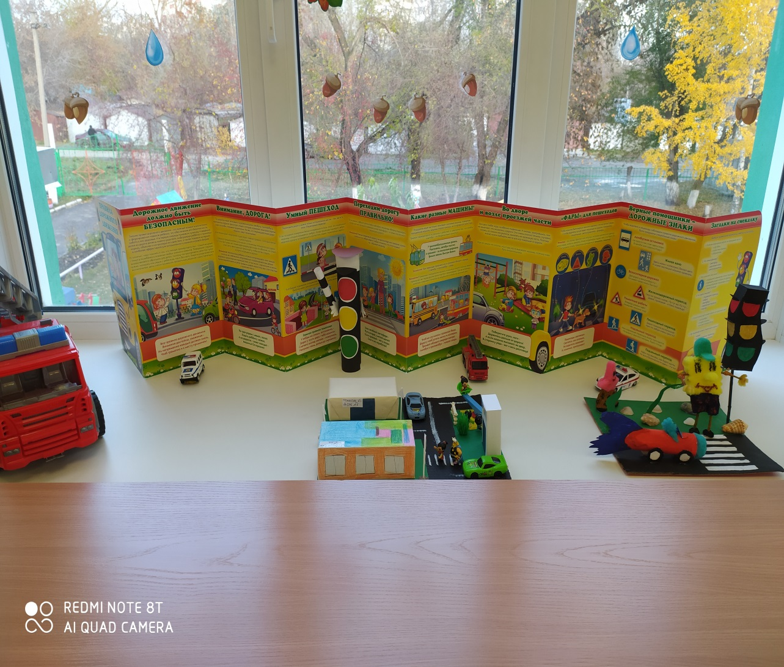

Способ безопасный самый:
Перейти дорогу с мамой.
Уж она не подведет,
Нас за ручку доведет.
Но гораздо будет лучше,
Если нас она научит,
Как без бед и по уму
Сделать это самому.

Slide 12

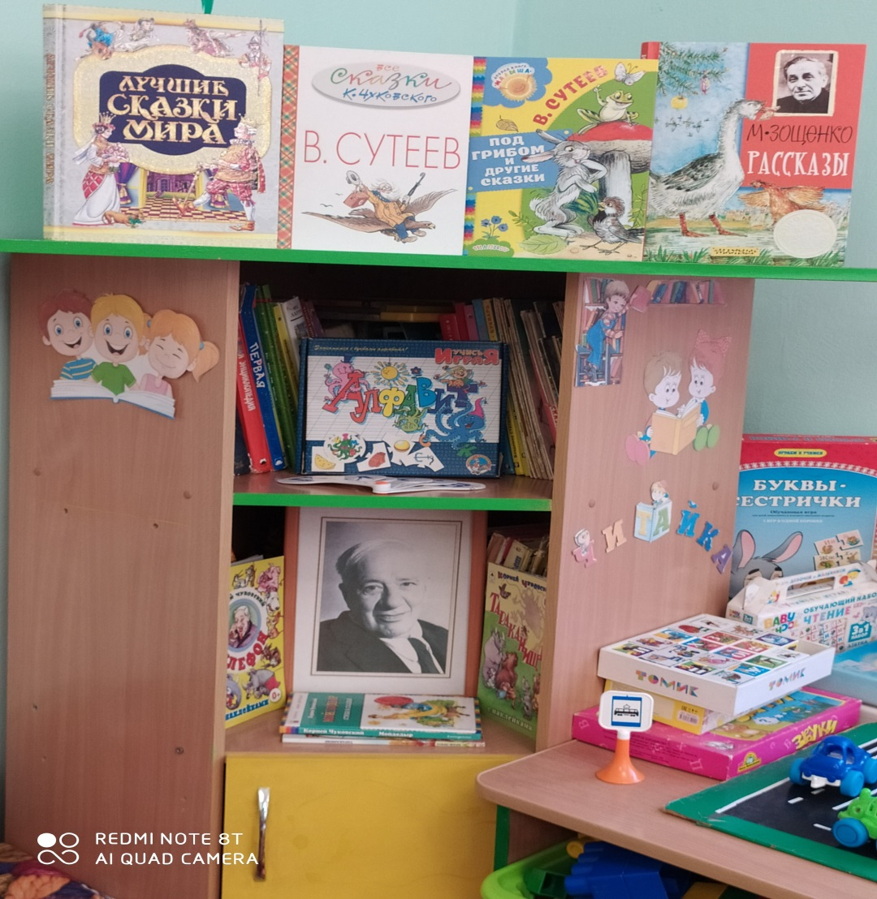
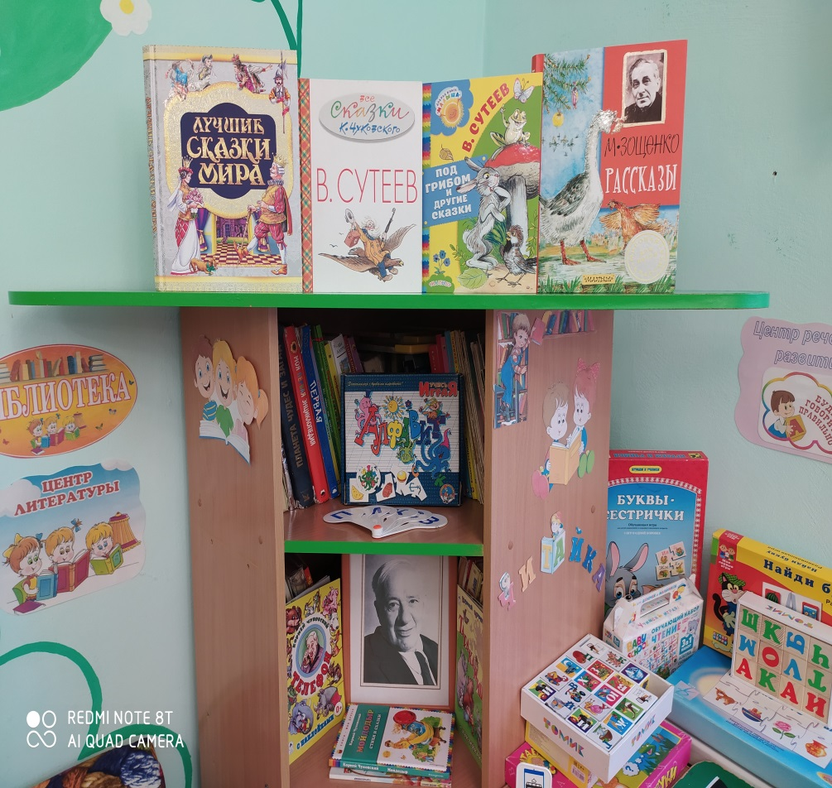
КНИЖНЫЙ УГОЛОК
Книжки нам пока читают
Воспитатели для нас.
Ежедневно наступает
Чтенья книг желанный час!

Slide 13
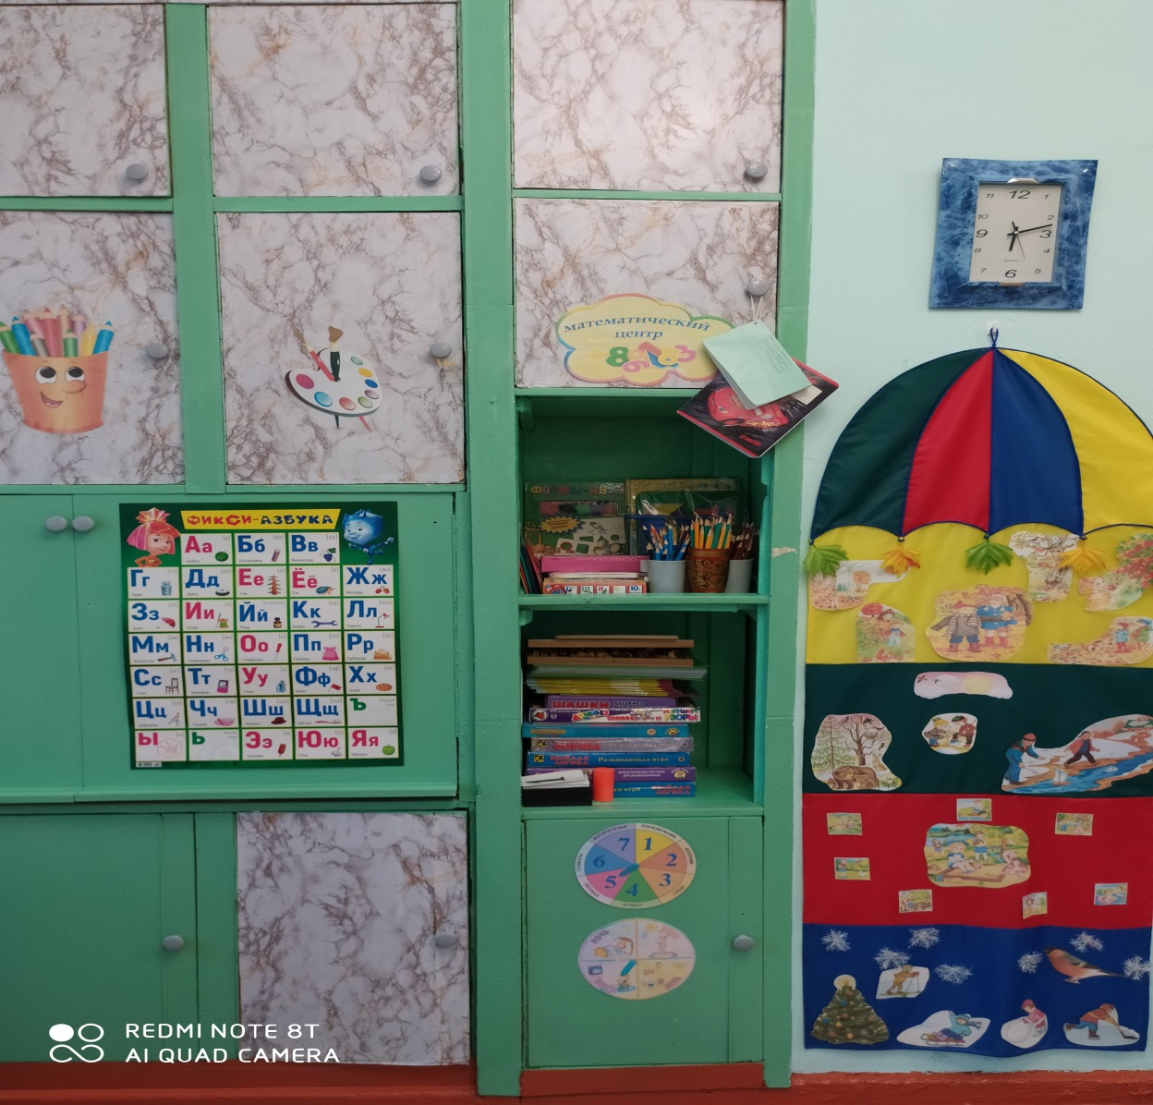

Математика – точна.
Математика – нужна!
Учит нас она считать
И фигуры узнавать.
Объясняет цифры, знаки,
И задачки как решать!

Slide 14

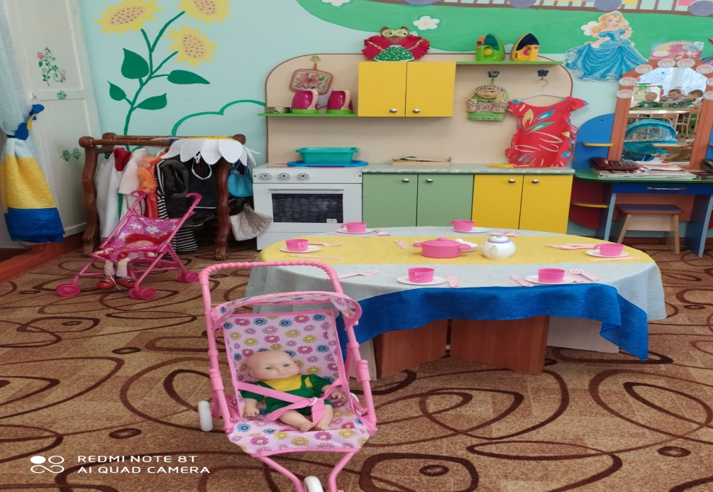
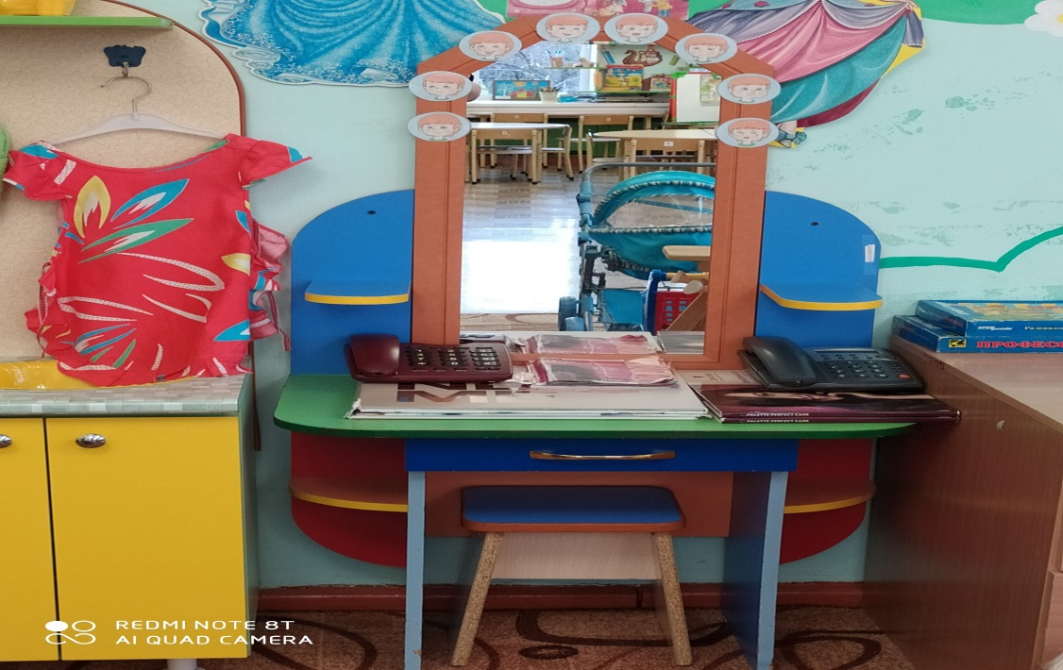
ИГРОВАЯ ДЕЯТЕЛЬНОСТЬ ГРУППЫ

Slide 15
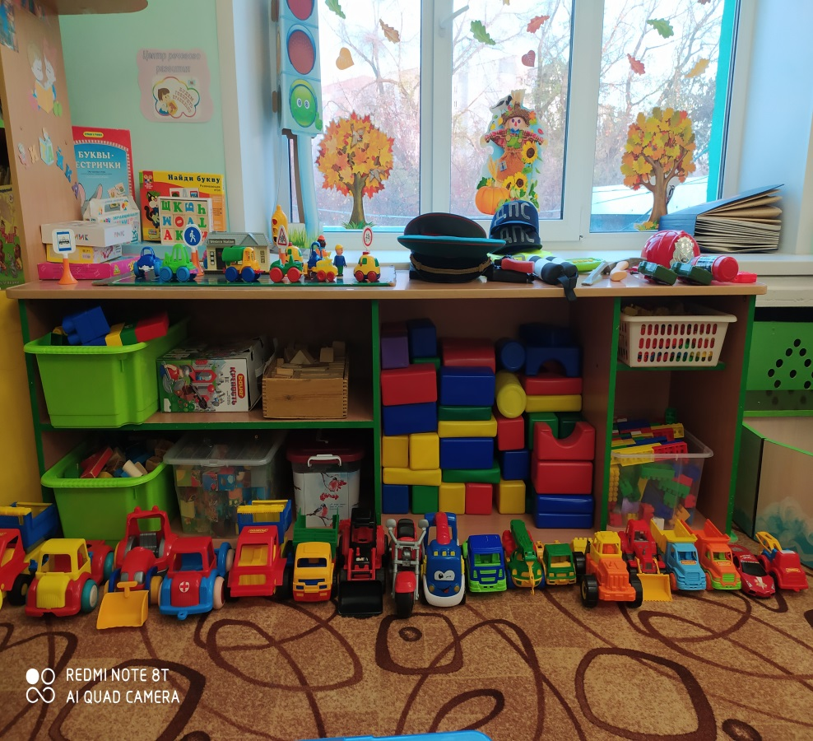
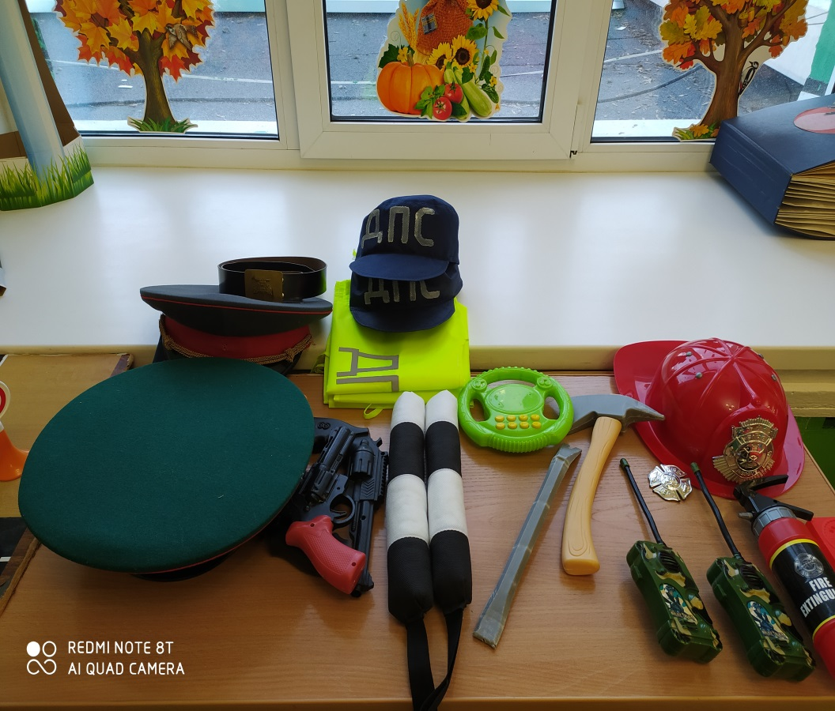

.
Играть мы любим очень!
Вы знаете друзья!
Без игр прожить ребенку
Никак, никак нельзя.
Мы играем в «пулемет»,
Мы рычим как рация,
Не ругайте нас - идет АВТОМАТИЗАЦИЯ

Slide 16
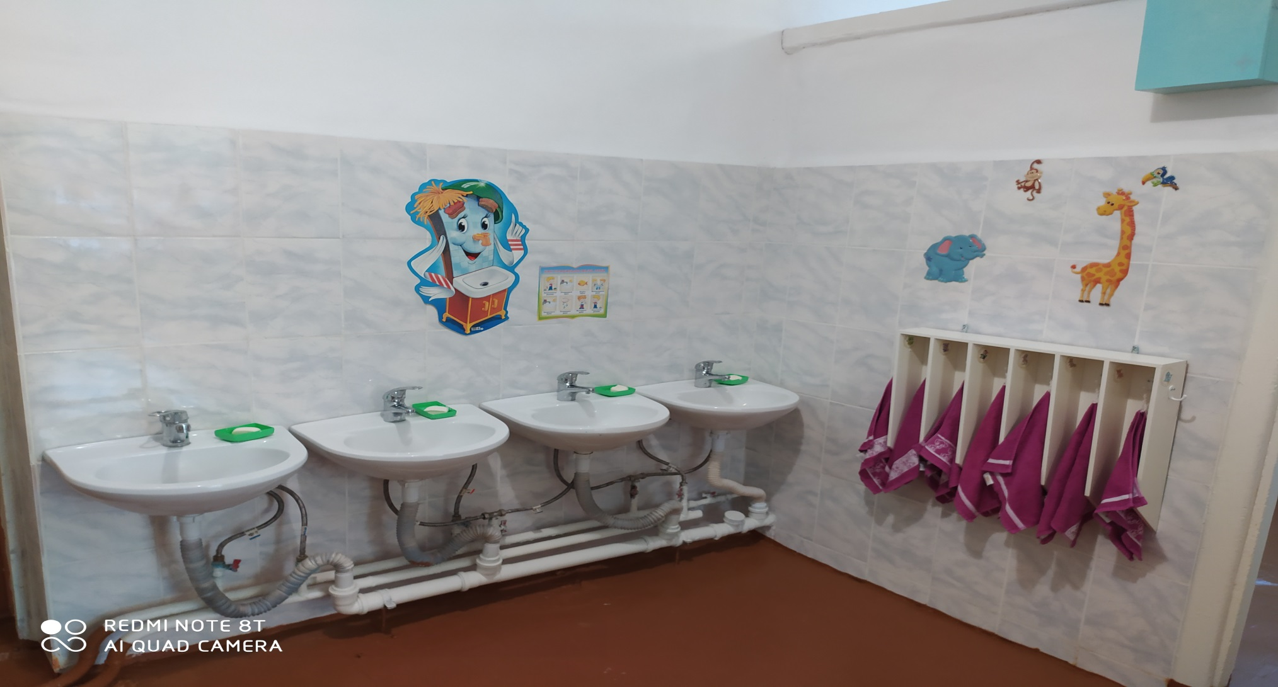

КУЛЬТУРНО-ГИГИЕНИЧЕСКИЕ НАВЫКИ
Знаем, знаем - да-да-да! Лейся понемножку
В кране прячется вода! Прямо на ладошку! Выходи, водица! Будет мыло пениться
Мы пришли умыться! И грязь куда-то денется!

Slide 17

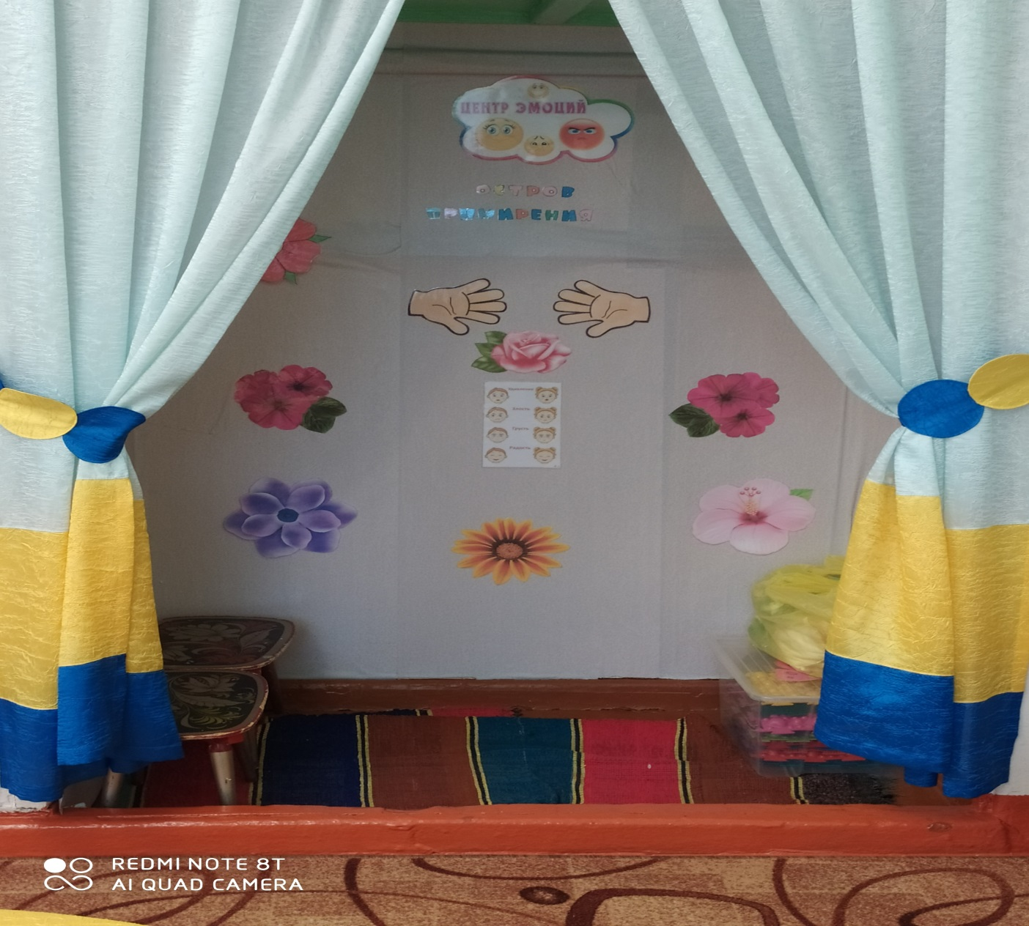
-
УГОЛОК УЕДИНЕНИЯ И ПРИМИРЕНИЯ

Slide 18
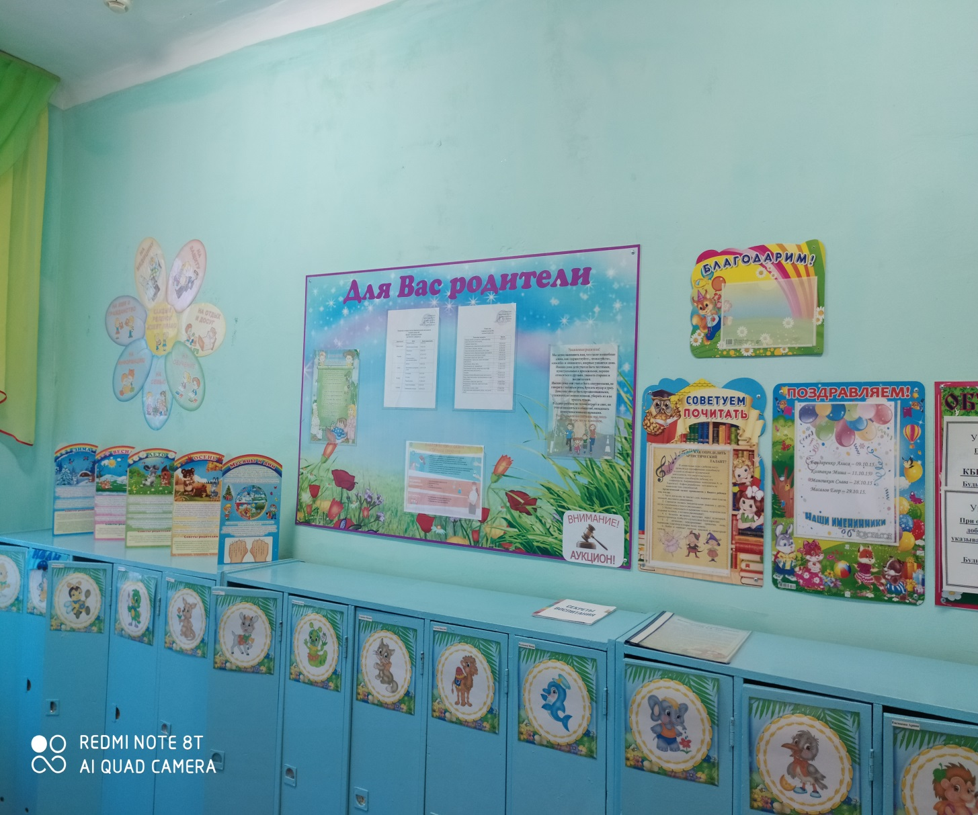

УГОЛОК ДЛЯ РОДИТЕЛЕЙ
Это добрые советы,
В них и спрятаны секреты.
Мы раскроем вам друзья
Секреты воспитания!

Slide 19

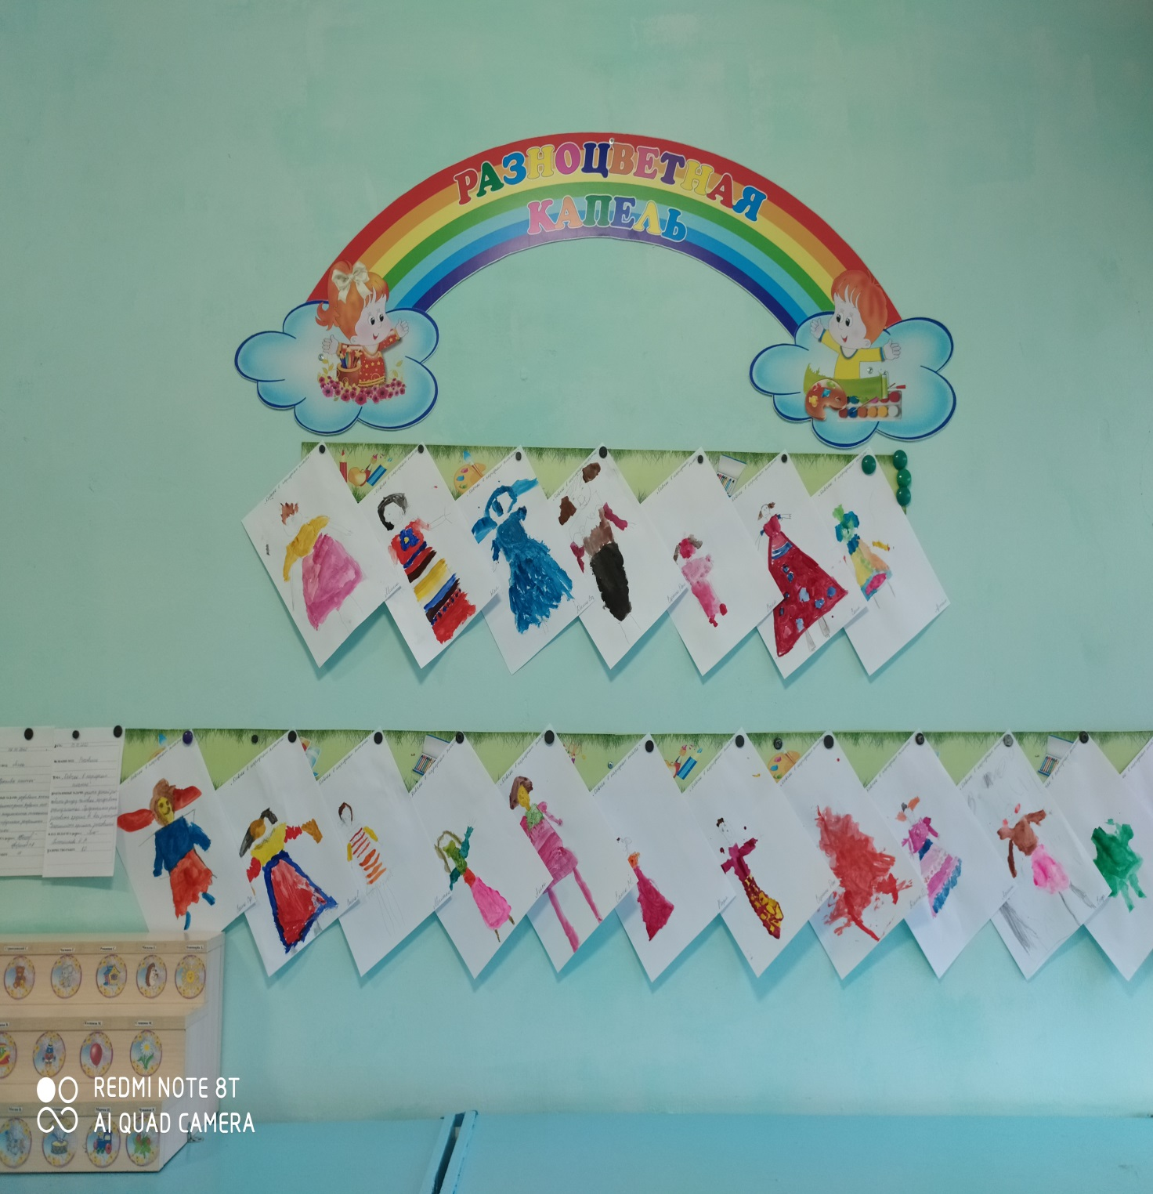
Мы подарок маме
Покупать не станем.
Мы подарок маме-
Изготовим сами…
Просто так нарисовать,
может каждый из ребят.
Мы хотим вам показать,
Как все умеют рисовать!
«

Slide 20

!
СПАСИБО ЗА ВНИМАНИЕ !

